Slide 1

PHÒNG GIÁO DỤC VÀ ĐÀO TẠO QUẬN LONG BIÊN
TRƯỜNG TIỂU HỌC ÁI MỘ B
MÔN: TIẾNG VIỆT
PHÂN MÔN : ĐỌC
LỚP 2
Bài: Mùa vàng

Slide 2



















Bài 6:
Mùa vàng
Notes:
Bài giảng thiết kế bởi: Hương Thảo - tranthao121006@gmail.com

Slide 3
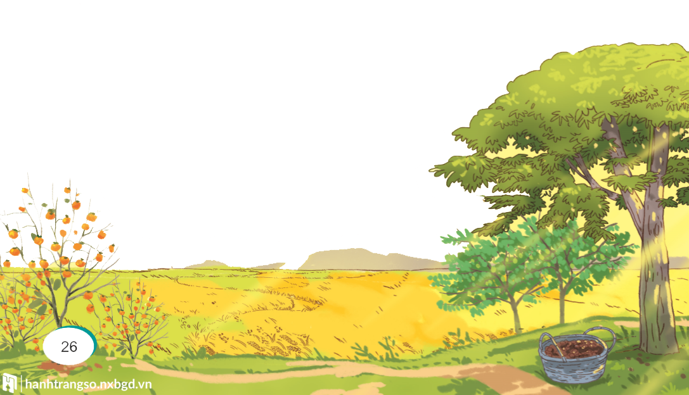
Mùa vàng
Đọc mẫu
Thu về, những quả hồng đỏ mọng, những hạt dẻ nâu bóng. Những quả na mở to mắt, thơm dìu dịu. Biển lúa vàng ươm. Gió nổi lên và sóng lúa vàng dập dờn trải tới chân trời.
Minh ríu rít bên mẹ:
Mẹ ơi, con thấy quả trên cây chín hết cả rồi. Các bạn ấy đang mong người đến hái đấy. Nhìn quả chín ngon thế này, chắc các bác nông dân vui lắm mẹ nhỉ?
Đúng thế con ạ.
Nếu mùa nào cũng được thu hoạch thì thích lắm, phải không mẹ?
Mẹ âu yếm nhìn Minh và bảo:
Con nói đúng đấy! Mùa nào thức ấy.
Nhưng để có cái thu hoạch, trước đó người nông dân phải làm rất nhiều việc. Họ phải cày bừa, gieo hạt và ươm mầm. Rồi nắng mưa, hạn hán họ phải chăm sóc vườn cây, ruộng đồng. Nhờ thế mà cây lớn dần, ra hoa kết trái và chín rộ đấy.
Mẹ ơi, con hiểu rồi. Công việc của các bác nông dân vất vả quá mẹ nhỉ?
(Theo Những câu chuyện hay, những bài học quý)
Notes:
Bài giảng thiết kế bởi: Hương Thảo - tranthao121006@gmail.com

Slide 4
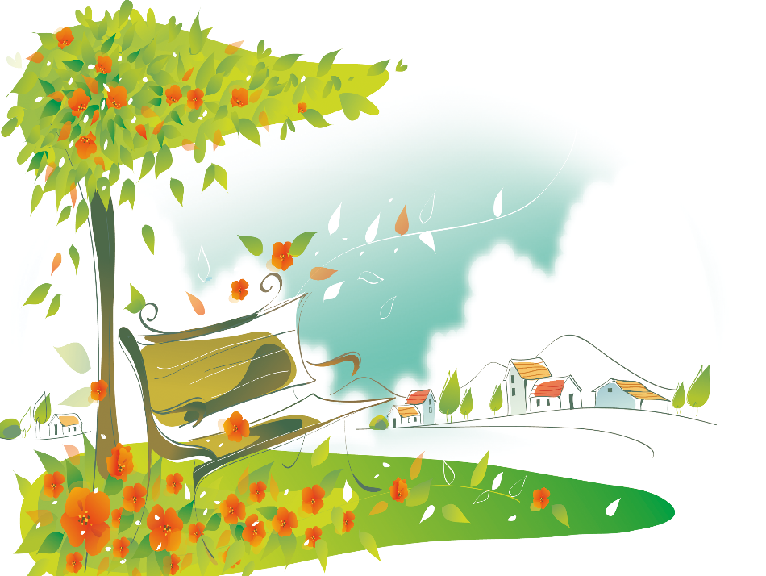
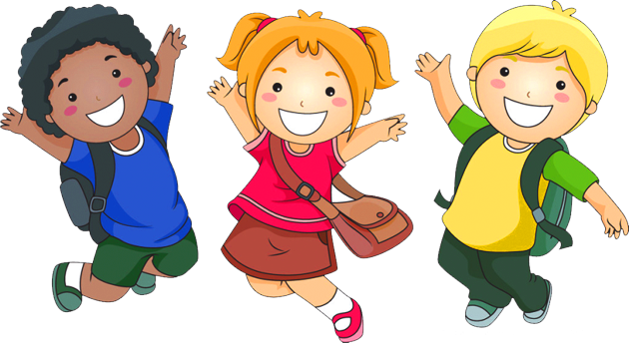

Giải nghĩa từ

Slide 5
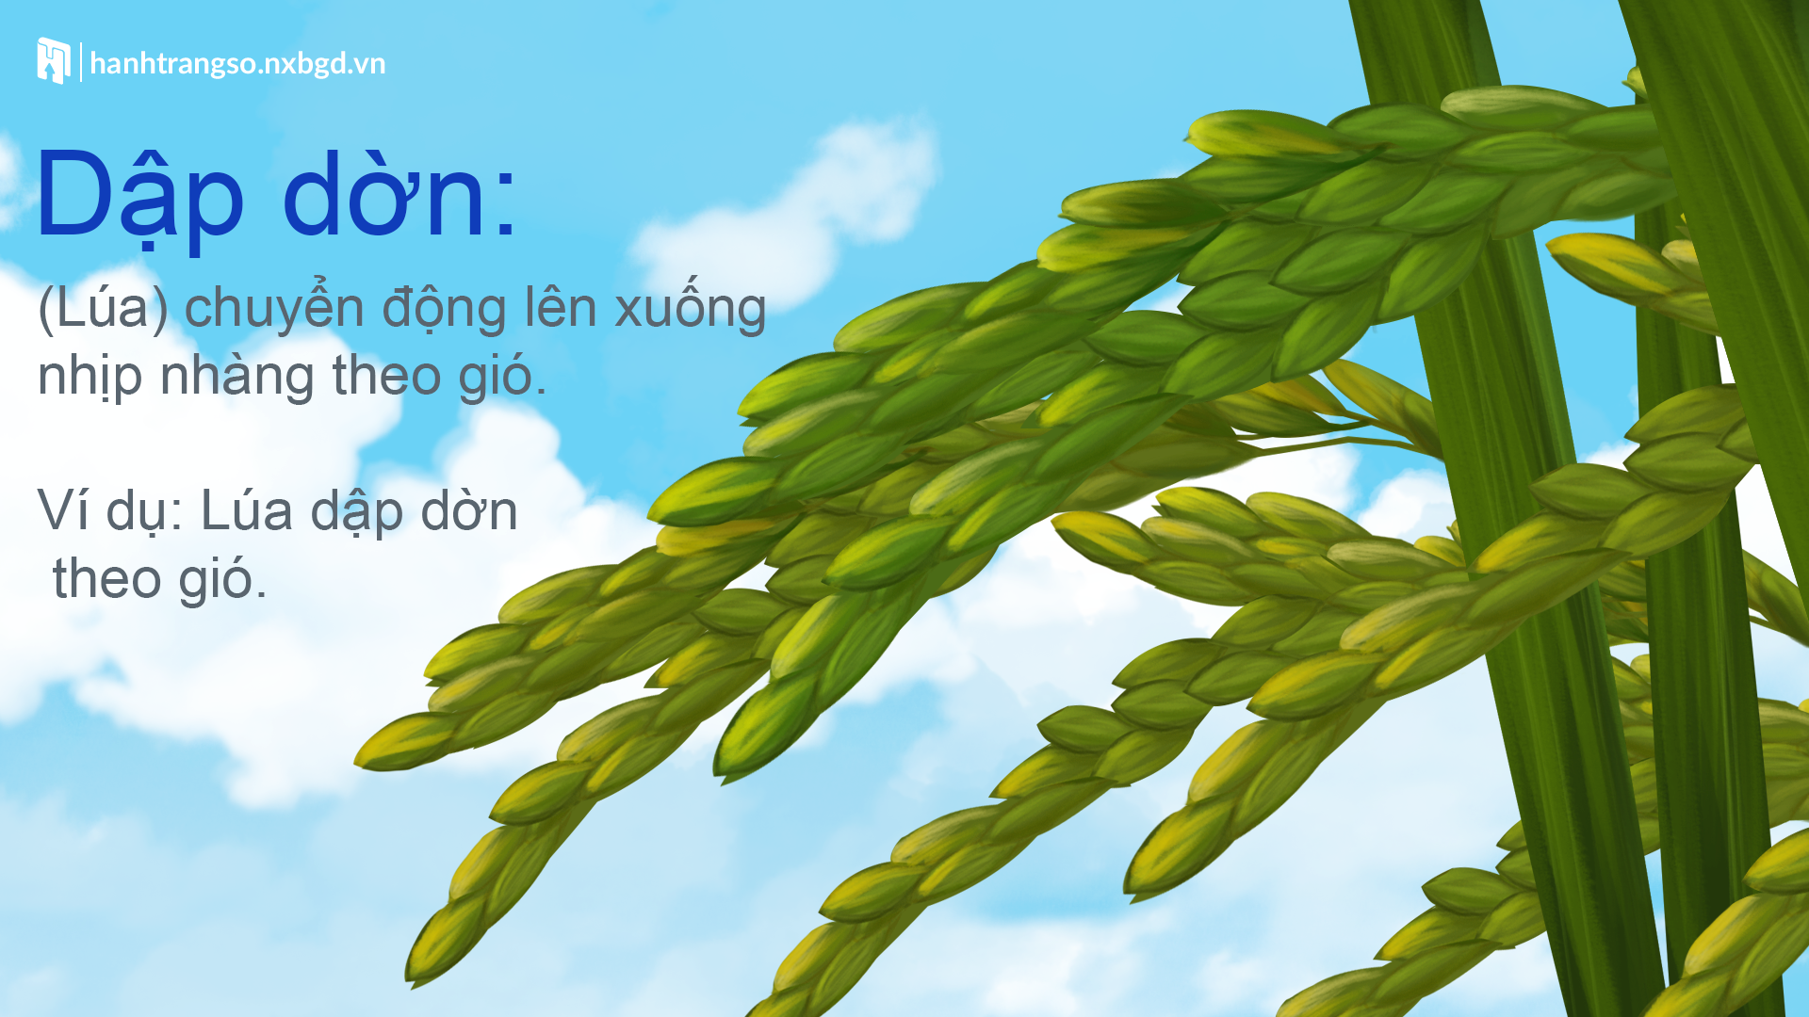

Slide 6
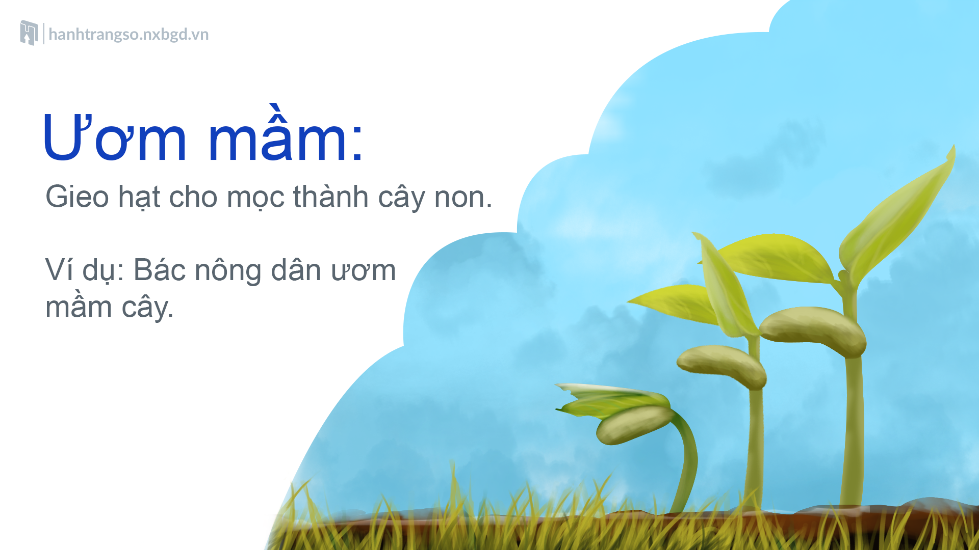

Slide 7


Luyện đọc từ khó
dìu dịu
dập dờn
ríu rít
chín rộ
Notes:
Bản quyền thuộc về: FB Hương Thảo - https://www.facebook.com/huongthaoGADT/

Slide 8
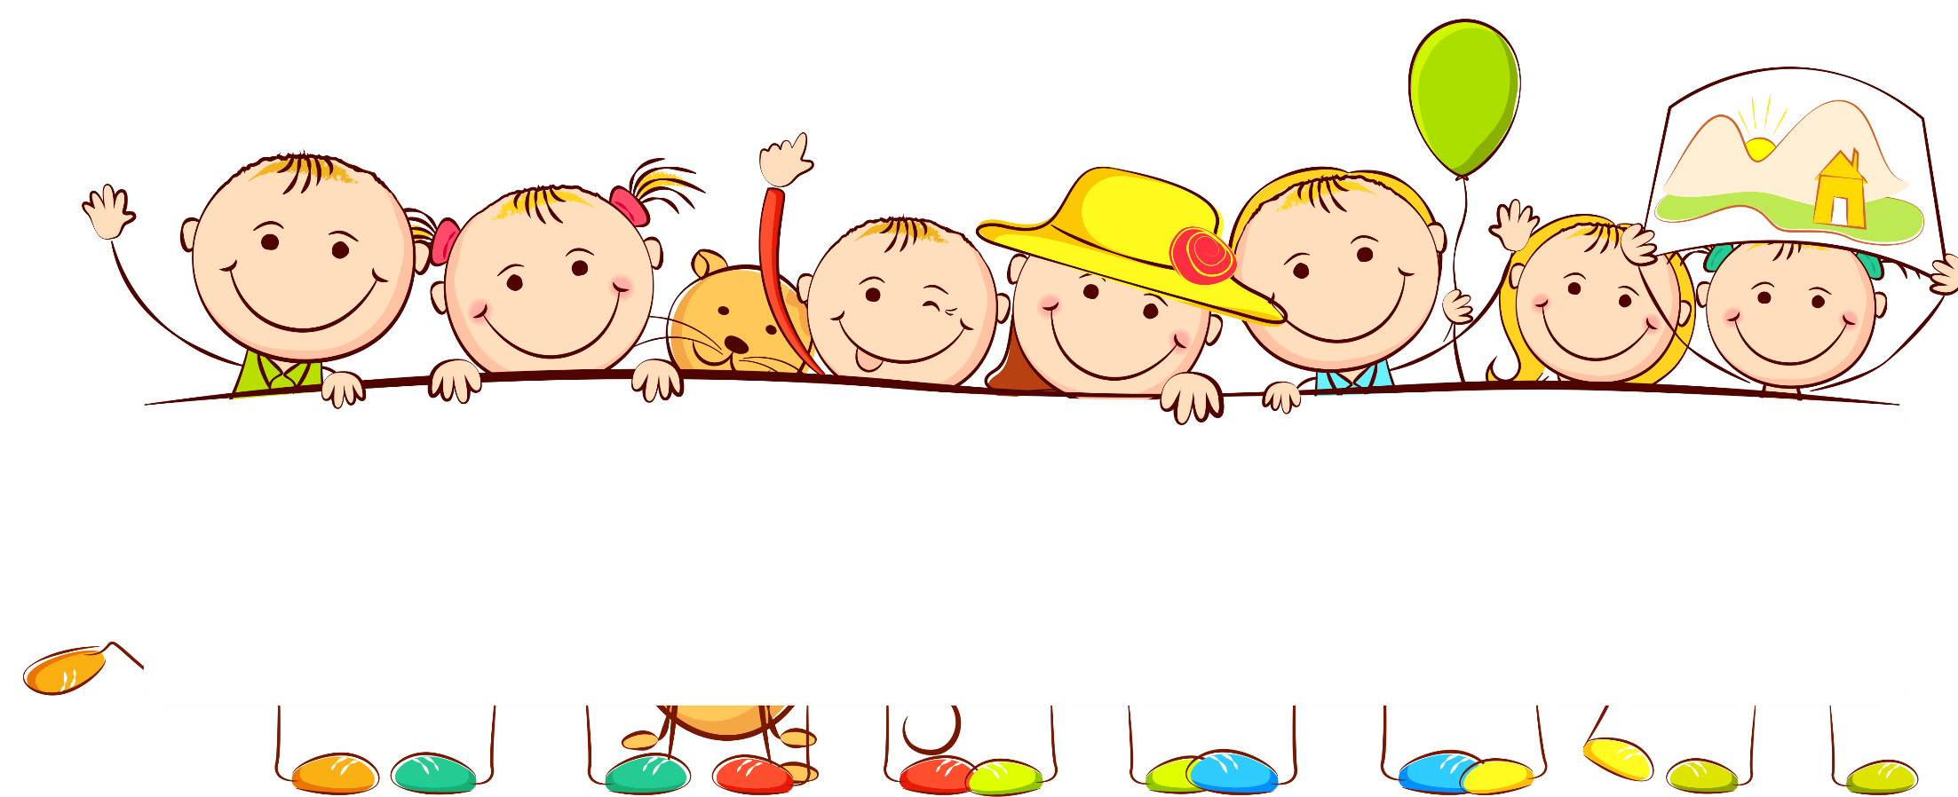
Luyện đọc câu dài
Gió nổi lên/ và sóng lúa vàng/ dập dờn/ trải tới chân trời.//

Slide 9


Mùa vàng
Đọc đoạn nối tiếp
1
Thu về, những quả hồng đỏ mọng, những hạt dẻ nâu bóng. Những quả na mở to mắt, thơm dìu dịu. Biển lúa vàng ươm. Gió nổi lên và sóng lúa vàng dập dờn trải tới chân trời.
Minh ríu rít bên mẹ:
Mẹ ơi, con thấy quả trên cây chín hết cả rồi. Các bạn ấy đang mong người đến hái đấy. Nhìn quả chín ngon thế này, chắc các bác nông dân vui lắm mẹ nhỉ?
Đúng thế con ạ.
Nếu mùa nào cũng được thu hoạch thì thích lắm, phải không mẹ?
Mẹ âu yếm nhìn Minh và bảo:
Con nói đúng đấy! Mùa nào thức ấy.
Nhưng để có cái thu hoạch, trước đó người nông dân phải làm rất nhiều việc. Họ phải cày bừa, gieo hạt và ươm mầm. Rồi nắng mưa, hạn hán họ phải chăm sóc vườn cây, ruộng đồng. Nhờ thế mà cây lớn dần, ra hoa kết trái và chín rộ đấy.
Mẹ ơi, con hiểu rồi. Công việc của các bác nông dân vất vả quá mẹ nhỉ?
(Theo Những câu chuyện hay, những bài học quý)
2
3

Slide 10
Mùa vàng
Đọc theo nhóm
Thu về, những quả hồng đỏ mọng, những hạt dẻ nâu bóng. Những quả na mở to mắt, thơm dìu dịu. Biển lúa vàng ươm. Gió nổi lên và sóng lúa vàng dập dờn trải tới chân trời.
Minh ríu rít bên mẹ:
Mẹ ơi, con thấy quả trên cây chín hết cả rồi. Các bạn ấy đang mong người đến hái đấy. Nhìn quả chín ngon thế này, chắc các bác nông dân vui lắm mẹ nhỉ?
Đúng thế con ạ.
Nếu mùa nào cũng được thu hoạch thì thích lắm, phải không mẹ?
Mẹ âu yếm nhìn Minh và bảo:
Con nói đúng đấy! Mùa nào thức ấy.
Nhưng để có cái thu hoạch, trước đó người nông dân phải làm rất nhiều việc. Họ phải cày bừa, gieo hạt và ươm mầm. Rồi nắng mưa, hạn hán họ phải chăm sóc vườn cây, ruộng đồng. Nhờ thế mà cây lớn dần, ra hoa kết trái và chín rộ đấy.
Mẹ ơi, con hiểu rồi. Công việc của các bác nông dân vất vả quá mẹ nhỉ?
(Theo Những câu chuyện hay, những bài học quý)

Slide 11
Mùa vàng
Đọc toàn bài
Thu về, những quả hồng đỏ mọng, những hạt dẻ nâu bóng. Những quả na mở to mắt, thơm dìu dịu. Biển lúa vàng ươm. Gió nổi lên và sóng lúa vàng dập dờn trải tới chân trời.
Minh ríu rít bên mẹ:
Mẹ ơi, con thấy quả trên cây chín hết cả rồi. Các bạn ấy đang mong người đến hái đấy. Nhìn quả chín ngon thế này, chắc các bác nông dân vui lắm mẹ nhỉ?
Đúng thế con ạ.
Nếu mùa nào cũng được thu hoạch thì thích lắm, phải không mẹ?
Mẹ âu yếm nhìn Minh và bảo:
Con nói đúng đấy! Mùa nào thức ấy.
Nhưng để có cái thu hoạch, trước đó người nông dân phải làm rất nhiều việc. Họ phải cày bừa, gieo hạt và ươm mầm. Rồi nắng mưa, hạn hán họ phải chăm sóc vườn cây, ruộng đồng. Nhờ thế mà cây lớn dần, ra hoa kết trái và chín rộ đấy.
Mẹ ơi, con hiểu rồi. Công việc của các bác nông dân vất vả quá mẹ nhỉ?
(Theo Những câu chuyện hay, những bài học quý)

Slide 12
Trả lời câu hỏi

Slide 13
Mùa vàng
Thu về, những quả hồng đỏ mọng, những hạt dẻ nâu bóng. Những quả na mở to mắt, thơm dìu dịu. Biển lúa vàng ươm. Gió nổi lên và sóng lúa vàng dập dờn trải tới chân trời.
Minh ríu rít bên mẹ:
Mẹ ơi, con thấy quả trên cây chín hết cả rồi. Các bạn ấy đang mong người đến hái đấy. Nhìn quả chín ngon thế này, chắc các bác nông dân vui lắm mẹ nhỉ?
Đúng thế con ạ.
Nếu mùa nào cũng được thu hoạch thì thích lắm, phải không mẹ?
Mẹ âu yếm nhìn Minh và bảo:
Con nói đúng đấy! Mùa nào thức ấy.
Nhưng để có cái thu hoạch, trước đó người nông dân phải làm rất nhiều việc. Họ phải cày bừa, gieo hạt và ươm mầm. Rồi nắng mưa, hạn hán họ phải chăm sóc vườn cây, ruộng đồng. Nhờ thế mà cây lớn dần, ra hoa kết trái và chín rộ đấy.
Mẹ ơi, con hiểu rồi. Công việc của các bác nông dân vất vả quá mẹ nhỉ?
(Theo Những câu chuyện hay, những bài học quý)
1. Những loài cây, loại quả được nói đến khi mùa thu về?

Slide 14
Mùa vàng
Thu về, những quả hồng đỏ mọng, những hạt dẻ nâu bóng. Những quả na mở to mắt, thơm dìu dịu. Biển lúa vàng ươm. Gió nổi lên và sóng lúa vàng dập dờn trải tới chân trời.
Minh ríu rít bên mẹ:
Mẹ ơi, con thấy quả trên cây chín hết cả rồi. Các bạn ấy đang mong người đến hái đấy. Nhìn quả chín ngon thế này, chắc các bác nông dân vui lắm mẹ nhỉ?
Đúng thế con ạ.
Nếu mùa nào cũng được thu hoạch thì thích lắm, phải không mẹ?
Mẹ âu yếm nhìn Minh và bảo:
Con nói đúng đấy! Mùa nào thức ấy.
Nhưng để có cái thu hoạch, trước đó người nông dân phải làm rất nhiều việc. Họ phải cày bừa, gieo hạt và ươm mầm. Rồi nắng mưa, hạn hán họ phải chăm sóc vườn cây, ruộng đồng. Nhờ thế mà cây lớn dần, ra hoa kết trái và chín rộ đấy.
Mẹ ơi, con hiểu rồi. Công việc của các bác nông dân vất vả quá mẹ nhỉ?
(Theo Những câu chuyện hay, những bài học quý)
2. Bạn nhỏ nghĩ gì khi nhìn thấy quả chín?

Slide 15
Mùa vàng
Thu về, những quả hồng đỏ mọng, những hạt dẻ nâu bóng. Những quả na mở to mắt, thơm dìu dịu. Biển lúa vàng ươm. Gió nổi lên và sóng lúa vàng dập dờn trải tới chân trời.
Minh ríu rít bên mẹ:
Mẹ ơi, con thấy quả trên cây chín hết cả rồi. Các bạn ấy đang mong người đến hái đấy. Nhìn quả chín ngon thế này, chắc các bác nông dân vui lắm mẹ nhỉ?
Đúng thế con ạ.
Nếu mùa nào cũng được thu hoạch thì thích lắm, phải không mẹ?
Mẹ âu yếm nhìn Minh và bảo:
Con nói đúng đấy! Mùa nào thức ấy.
Nhưng để có cái thu hoạch, trước đó người nông dân phải làm rất nhiều việc. Họ phải cày bừa, gieo hạt và ươm mầm. Rồi nắng mưa, hạn hán họ phải chăm sóc vườn cây, ruộng đồng. Nhờ thế mà cây lớn dần, ra hoa kết trái và chín rộ đấy.
Mẹ ơi, con hiểu rồi. Công việc của các bác nông dân vất vả quá mẹ nhỉ?
(Theo Những câu chuyện hay, những bài học quý)
3. Kể tên những công việc người nông dân phải làm để có mùa thu hoạch

Slide 16
Mùa vàng
Thu về, những quả hồng đỏ mọng, những hạt dẻ nâu bóng. Những quả na mở to mắt, thơm dìu dịu. Biển lúa vàng ươm. Gió nổi lên và sóng lúa vàng dập dờn trải tới chân trời.
Minh ríu rít bên mẹ:
Mẹ ơi, con thấy quả trên cây chín hết cả rồi. Các bạn ấy đang mong người đến hái đấy. Nhìn quả chín ngon thế này, chắc các bác nông dân vui lắm mẹ nhỉ?
Đúng thế con ạ.
Nếu mùa nào cũng được thu hoạch thì thích lắm, phải không mẹ?
Mẹ âu yếm nhìn Minh và bảo:
Con nói đúng đấy! Mùa nào thức ấy.
Nhưng để có cái thu hoạch, trước đó người nông dân phải làm rất nhiều việc. Họ phải cày bừa, gieo hạt và ươm mầm. Rồi nắng mưa, hạn hán họ phải chăm sóc vườn cây, ruộng đồng. Nhờ thế mà cây lớn dần, ra hoa kết trái và chín rộ đấy.
Mẹ ơi, con hiểu rồi. Công việc của các bác nông dân vất vả quá mẹ nhỉ?
(Theo Những câu chuyện hay, những bài học quý)
Bài đọc giúp em hiểu điều gì?

Slide 17
Mùa vàng
Thu về, những quả hồng đỏ mọng, những hạt dẻ nâu bóng. Những quả na mở to mắt, thơm dìu dịu. Biển lúa vàng ươm. Gió nổi lên và sóng lúa vàng dập dờn trải tới chân trời.
Minh ríu rít bên mẹ:
Mẹ ơi, con thấy quả trên cây chín hết cả rồi. Các bạn ấy đang mong người đến hái đấy. Nhìn quả chín ngon thế này, chắc các bác nông dân vui lắm mẹ nhỉ?
Đúng thế con ạ.
Nếu mùa nào cũng được thu hoạch thì thích lắm, phải không mẹ?
Mẹ âu yếm nhìn Minh và bảo:
Con nói đúng đấy! Mùa nào thức ấy.
Nhưng để có cái thu hoạch, trước đó người nông dân phải làm rất nhiều việc. Họ phải cày bừa, gieo hạt và ươm mầm. Rồi nắng mưa, hạn hán họ phải chăm sóc vườn cây, ruộng đồng. Nhờ thế mà cây lớn dần, ra hoa kết trái và chín rộ đấy.
Mẹ ơi, con hiểu rồi. Công việc của các bác nông dân vất vả quá mẹ nhỉ?
(Theo Những câu chuyện hay, những bài học quý)
Đọc lại toàn bài
Notes:
Bài giảng thiết kế bởi: Hương Thảo - tranthao121006@gmail.com

Slide 18

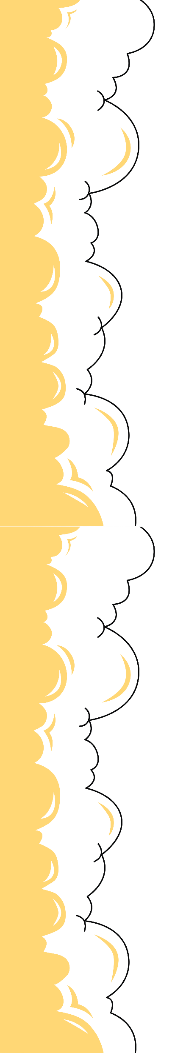
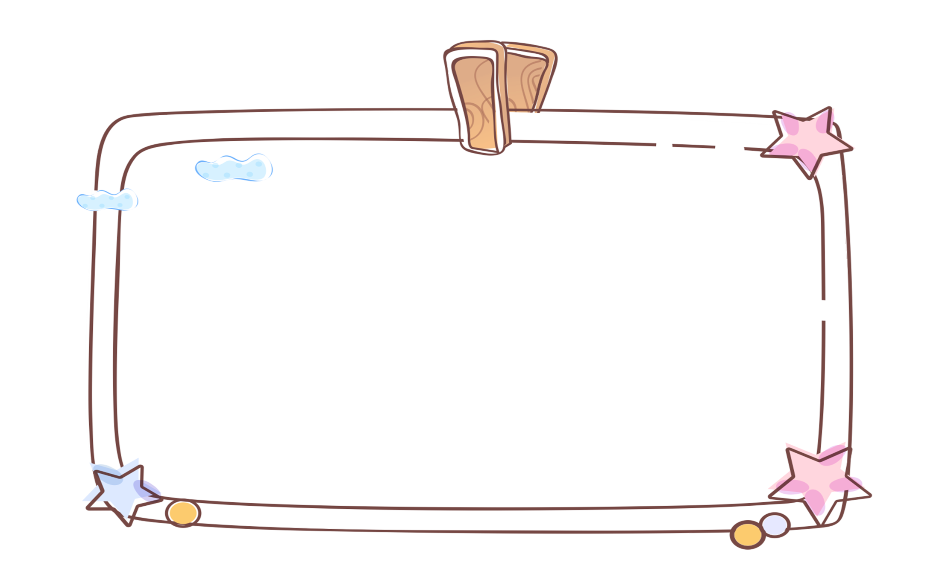

Luyện tập

Slide 19

Kết hợp từ ngữ ở cột A với từ ngữ ở cột B để tạo nên câu đặc điểm
Quả hồng
vàng ươm
Hạt dẻ
thơm dịu dịu
Quả na
đỏ mọng
Biển lúa
nâu bóng
Notes:
Bài giảng thiết kế bởi: Hương Thảo - tranthao121006@gmail.com

Slide 20

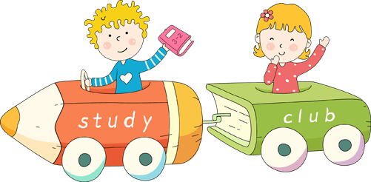
Vd:Cây chôm chôm có lá nhỏ màu xanh non, khi già xanh đậm, ngọn búp có lớp bao màu hơi đỏ, hoa từng chùm ở đầu cành, tỏa mùi thơm dịu.
Đặt một câu nêu đặc điểm của loài cây hoặc loại quả mà em thích.
Notes:
Bản quyền thuộc về: FB Hương Thảo - https://www.facebook.com/huongthaoGADT/
20

Slide 21
Củng cố bài học
Notes:
Bài giảng thiết kế bởi: Hương Thảo - tranthao121006@gmail.com

